Slide 1
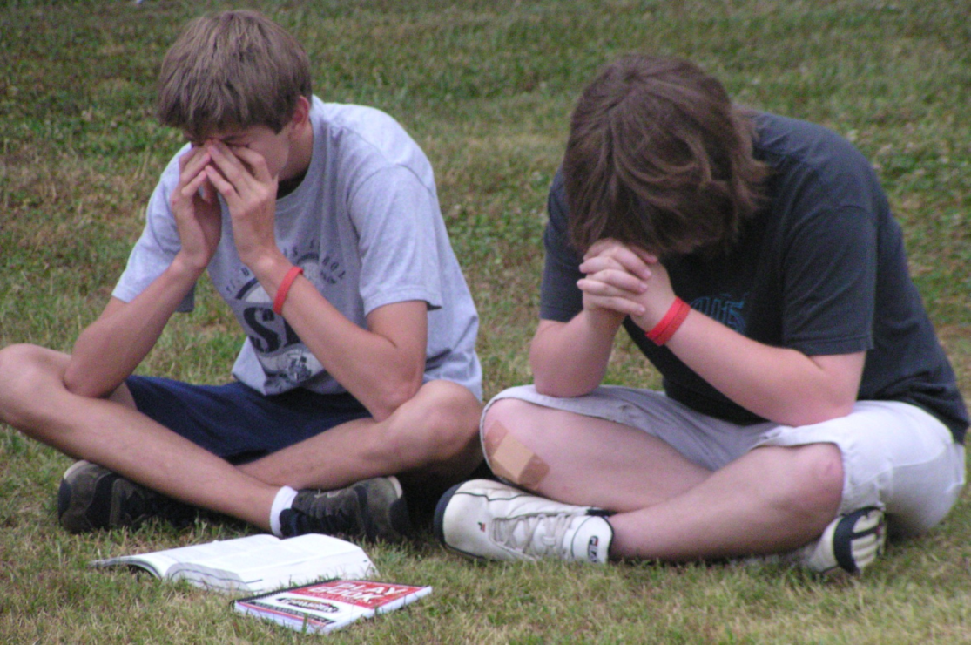
Les 14 Samen aan de slag

Slide 2
Les 14 Samen aan de slag

